Slide 1
Клиент к хранилищу фотографий
Сидоренко М. П.
Руководители: Горшенин А. К., Мирабо Е. И.

Slide 2


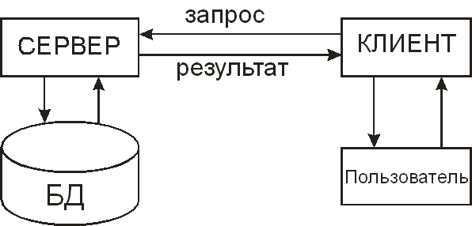
Введение
Notes:
Рассказать про актуальность, что нет программ, которые бы позволяли настраивать сервер и отправлять изображения на выбранный сервер.

Slide 3
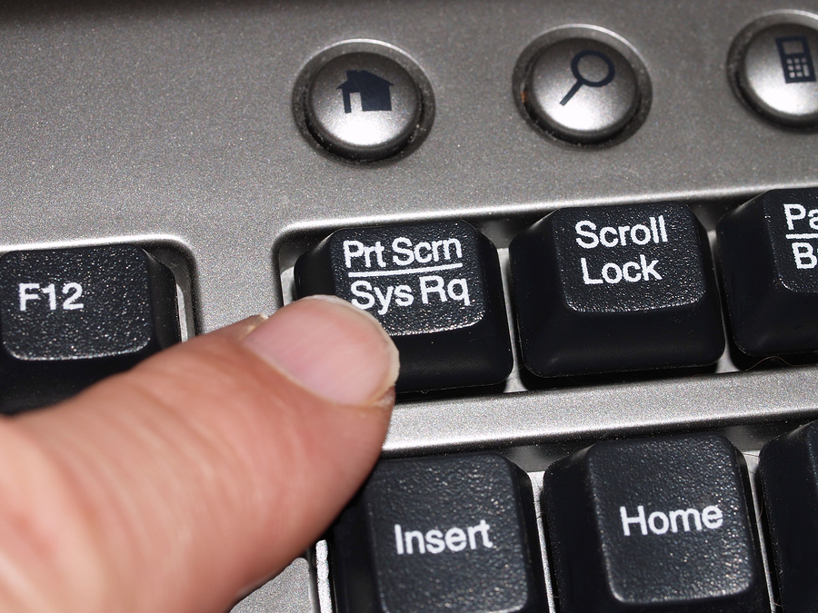
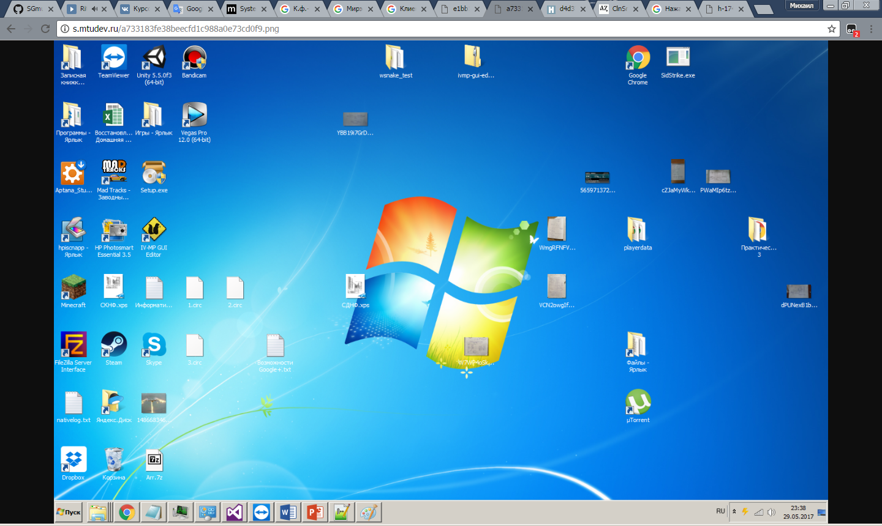

Пример работы программы
http://s.mtudev.ru/
a733183fe38beecfd1c988a0e73cd0f9.png

Slide 4
Задачи
Организовать отправку изображения на сервер
Реализовать спектр настроек программы
Сделать программу ненавязчивой с графическим интерфейсом

Slide 5
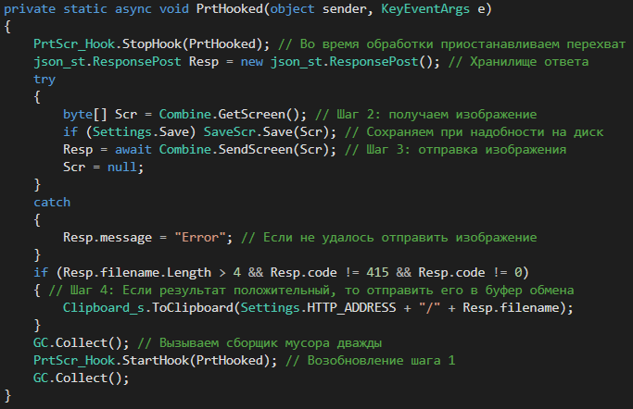
Организация отправки изображения
Шаг 1: перехват клавиши Print Screen
Шаг 2: копирование содержимого на экране в ОП
Шаг 3: отправка на сервер изображения
Шаг 4: полученный положительный результат отправить в буфер обмена

Slide 6
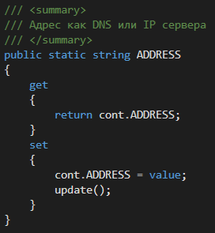

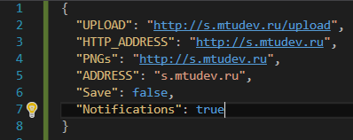
Спектр настроек программы

Slide 7
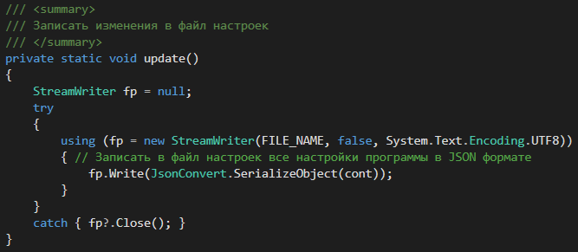
Спектр настроек программы

Slide 8
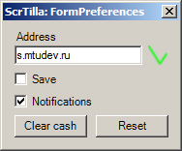

Графический интерфейс программы

Slide 9
Заключение
В результате изучения стандартов сервера была написана соответствующая программа-клиент.
Программа реализована на использовании асинхронных операций, http клиента, перехвате ввода/вывода клавиатуры, изображения экрана, буфера обмена.
Был реализован следующий функционал (см. на сл. слайде)

Slide 10
Заключение
перехват клавиши Print Screen;
получение сведений о сервере;
отправка изображения экрана на сервер;
отправка ссылки общего доступа в буфер обмена;
резервное копирование отправляемых файлов;
настройка адреса сервера, резервного копирования и уведомлений;
оперативная работа с памятью: быстрое очищение ресурсов;
обработка большого количества исключений;
графический интерфейс.

Slide 11
Список используемых источников
Орлов С.А., Программная инженерия. Технологии разработки программного обеспечения – 5-у изд., обновлённое и доп. – СПб.: Питер, 2016. – 640 с.
Агуров П.В., C#. Сборник рецептов. – СПб.: БХВ-Петербург, 2007. – 432 с.: ил. ISBN 5-94157-969-1
Алекс Дэвис, Асинхронное программирование в C# 5.0. / Пер. с англ. Слинкин А. А. – М.: ДМК Пресс, 2013. – 120 с.: ил. ISBN 978-5-94074-886-1
http://microsoft.com/

Slide 12
Последний слайд для заметок
Программирование – это одна из интенсивно развивающихся областей в сфере информационных технологий и охватывает как теоретические вопросы, так и вопросы, непосредственно связанные с практикой. Изучаемая дисциплина основывается на использовании языка программирования C (Си).
Для расширения, закрепления и систематизации теоретических знаний, полученных по дисциплине «Программирование» было сформировано задание для курсовой работы.
Объектом исследования в данной работе является клиент сервера с базой данных изображений. Клиент состоит из перехвата средств ввода клавиатуры и вывода изображения, а также из отправителя, который отправляет изображение на сервер.
Целью курсовой работы является разработка клиента-отправителя к серверу изображений на языке программирования C# (Си Шарп). Необходимо, чтобы программа умела перехватывать нажатие клавиши захвата изображения; считывать, кодировать и отправлять его; получать ссылку общего доступа к загруженному изображению через сервер. У программы должен быть простой, но удобный интерфейс взаимодействия с пользователем.

